Slide 1
第八章 蚁群优化

Slide 2
第八章 蚁群优化
一.导言
二.ACO算法

Slide 3
一.导言
ACO的产生
  Ant Colony Optimization(ACO)，蚁群优化，开始时称为“蚁群系统”
  1991年，意大利学者Dorigo正式提出ACO算法
    M. Dorigo. Optimization, learning and natural algorithms [D]. Italy: Politecnico diMilano, Department of Electronics, 1992.

Slide 4
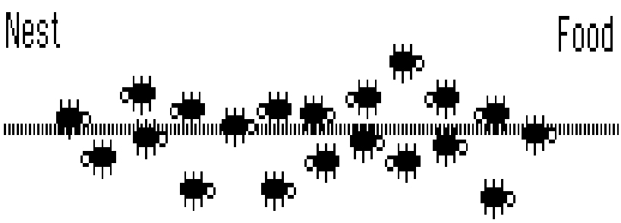
一.导言
基本思想
  蚂蚁的觅食行为

Slide 5
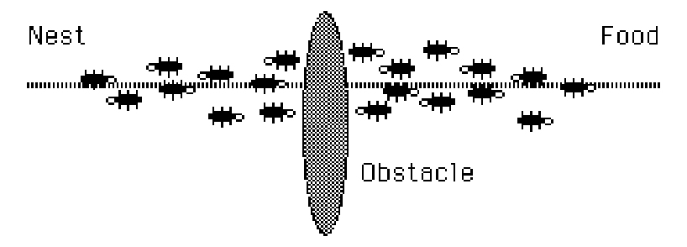
一.导言
基本思想
  蚂蚁的觅食行为
出现障碍物

Slide 6
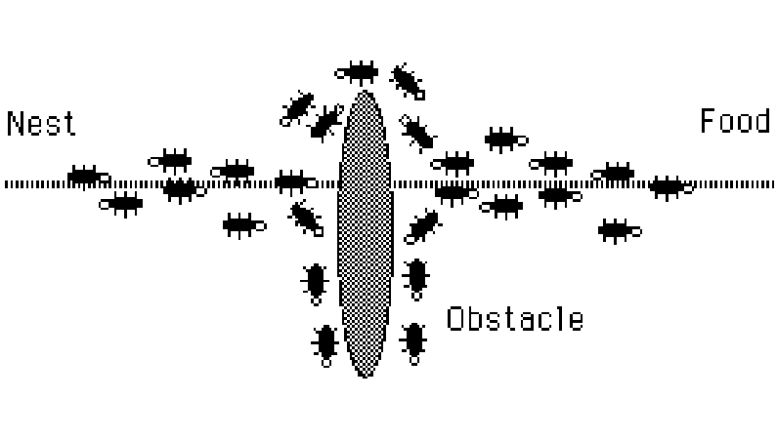
一.导言
基本思想
  蚂蚁的觅食行为
搜索新路

Slide 7
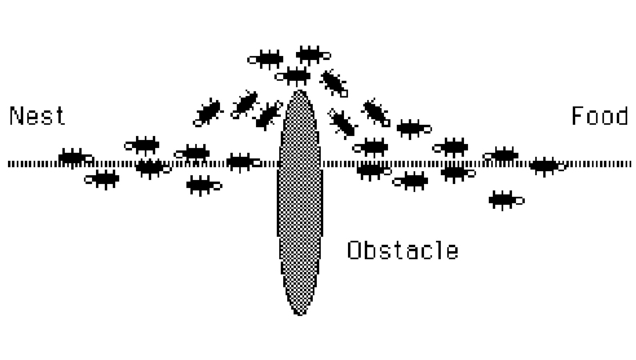
一.导言
基本思想
  蚂蚁的觅食行为
最佳路径形成

Slide 8
一.导言
基本思想
  蚂蚁的觅食行为
    主体（agent)：蚂蚁
    规则（rules）：分工、通讯
    相互作用（interaction）：
    a. 蚂蚁<==触角放电==>蚂蚁
    b. 蚂蚁<==气味积累==>环境
    整体往往大于部分的“简单和”
    a.蚂蚁的低智能——蚁群的高智慧
    b.蚂蚁的简单行为——蚁群的智能突现

Slide 9
一.导言
基本思想
  模拟蚂蚁的生物行为：昆虫学家通过大量研究发现，蚂蚁个体之间通过信息交流达到找到从蚁巢到食物源的最短路径的目的
    蚂蚁个体在运动过程能够在它经过的路径上留下称为信息素（pheromone）的物质
    随后的蚂蚁在遇到信息素时，不仅能够检测出该物质的存在以及量的多少，还可以根据信息素的浓度指导自己对前进方向的选择

Slide 10
一.导言
基本思想
  模拟蚂蚁的生物行为
    信息素会随着时间的推移逐渐挥发掉，于是路径的长短及其蚂蚁的多少就会对残余信息素的强度产生影响，反过来信息素的强弱又指导着其他蚂蚁的前进方向
    由大量蚂蚁组成的群体行为便表现出一种信息正反馈现象：某一条路径上走过的蚂蚁越多，则后来者选择该路径的概率就越大，蚂蚁就通过这种信息的交流找到从蚁巢到食物源的最短路径

Slide 11
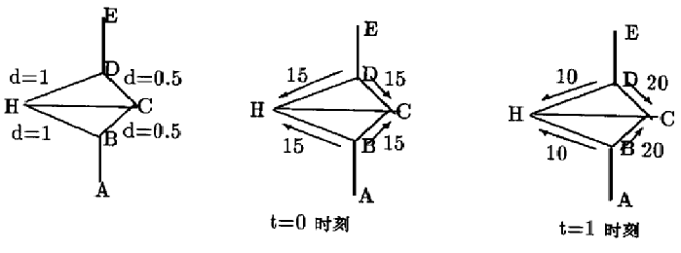
一.导言
基本思想
  模拟蚂蚁的生物行为

Slide 12
二.ACO算法
旅行商问题描述
  TSP问题：一个商人欲到n个城市推销商品，已知每两个城市i和j之间的距离d_{ij}，如何选择一条路径使得商人每个城市走一遍后回到起点且所走的路径最短

Slide 13
二.ACO算法
ACO的核心思想
  选择机制：信息素越多的路径，被选中的概率越大
  信息素更新机制：路径越短，信息素增加越快
  协作机制：个体之间通过信息素进行信息交流

Slide 14
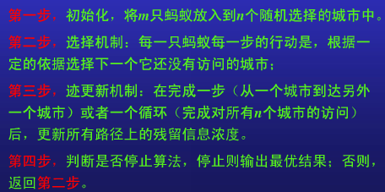
二.ACO算法
ACO算法流程

Slide 15
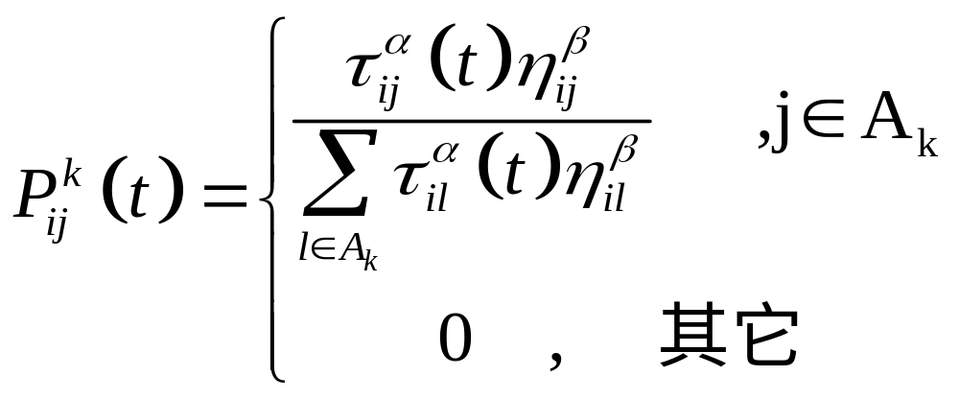
二.ACO算法
ACO算法的构成要素
  选择概率
信息素的影响
蚂蚁标号
迭代次数

Slide 16
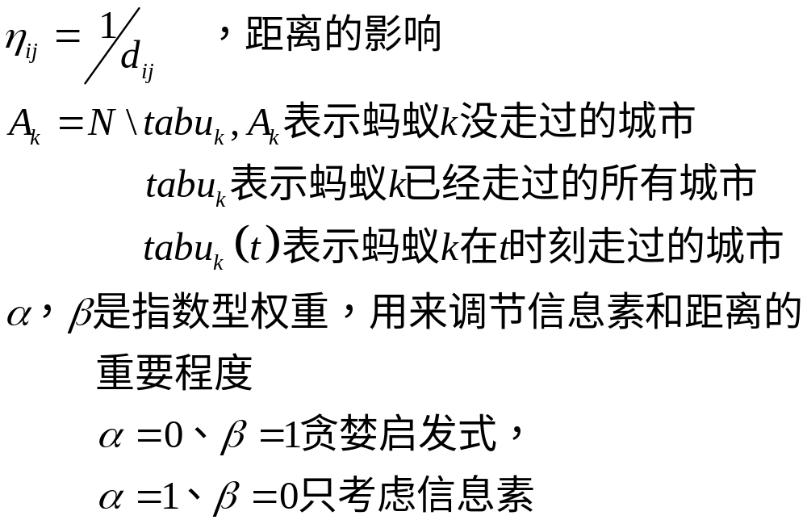
二.ACO算法
ACO算法的构成要素
  选择概率

Slide 17
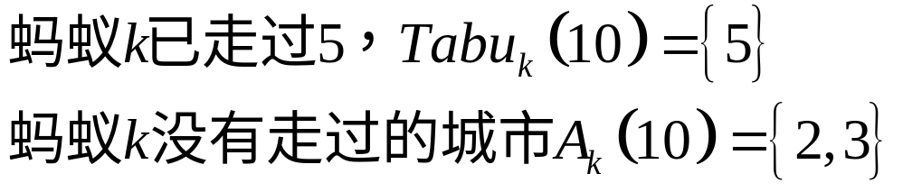
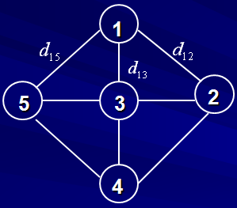
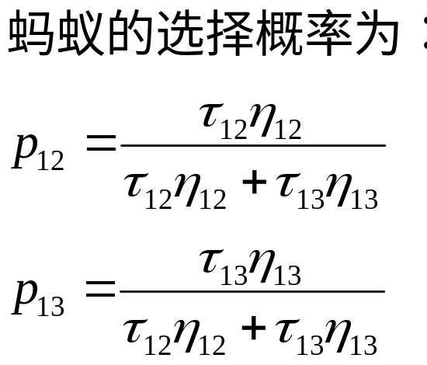
二.ACO算法
ACO算法的构成要素
  选择概率

Slide 18
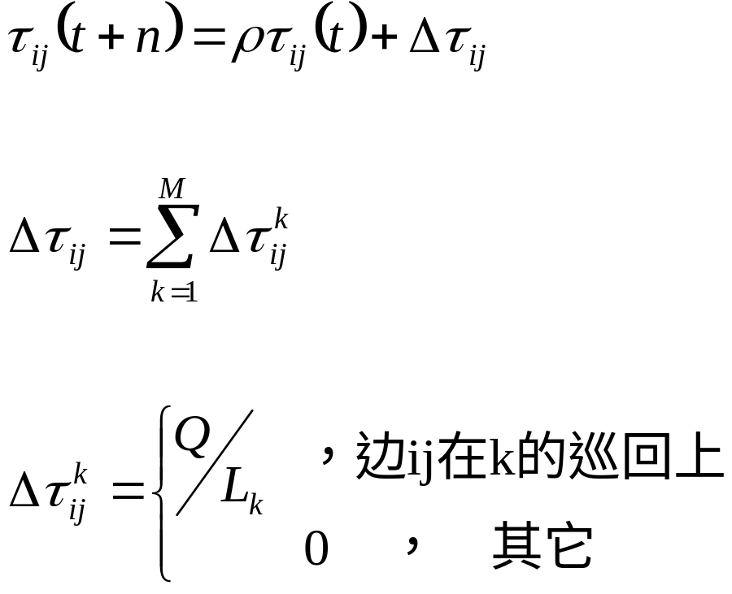
二.ACO算法
ACO算法的构成要素
  信息素更新
遗忘因子
信息素增量
所有蚂蚁留下的信息
常量
蚂蚁k的巡回长度

